Slide 1




ประชุมคณะกรรมการจัดทำแผนปฏิบัติการป้องกันการทุจริต มหาวิทยาลัยราชภัฏสกลนคร ครั้งที่ 1/2568
วันจันทร์ที่ 24 เดือนมีนาคม พ.ศ. 2568 เวลา 13.30 – 14.30 น.
ณ ห้องประชุมสรัสจันทร ชั้น 2 อาคาร 10
มหาวิทยาลัยราชภัฏสกลนคร

Slide 2
ระเบียบวาระการประชุม
ระเบียบวาระที่ 1 เรื่องที่ประธานแจ้งให้ทราบ
1.1 เกณฑ์การประเมินตามแบบวัด OIT ข้อ O25 และ O26
1.2 แต่งตั้งคณะกรรมการจัดทำแผนปฏิบัติการป้องกันการทุจริต มหาวิทยาลัยราชภัฏสกลนคร ประจำปีงบประมาณ พ.ศ. 2568
ระเบียบวาระที่ 2 เรื่องรับรองรายงานการประชุม
-ไม่มี-
ระเบียบวาระที่ 3 เรื่องสืบเนื่อง
-ไม่มี-
ระเบียบวาระที่ 4 เรื่องเสนอเพื่อทราบ
4.1 รายงานผลการดำเนินการป้องกันการทุจริต ประจำปีงบประมาณ พ.ศ. 2567 รอบ 12 เดือน (1 ตุลาคม 2566 – 30 กันยายน 2567) (O26)
4.2 ปฏิทินการดำเนินงานจัดทำแผนปฏิบัติการป้องกันการทุจริต มหาวิทยาลัยราชภัฏสกลนคร ประจำปีงบประมาณ พ.ศ. 2568
ระเบียบวาระที่ 5 เรื่องเสนอเพื่อพิจารณา
ร่าง แผนปฏิบัติการป้องกันการทุจริต มหาวิทยาลัยราชภัฏสกลนคร ประจำปีงบประมาณ พ.ศ. 2568 (O25)
ระเบียบวาระที่ 6 เรื่องอื่น ๆ (ถ้ามี)
P.1

Slide 3
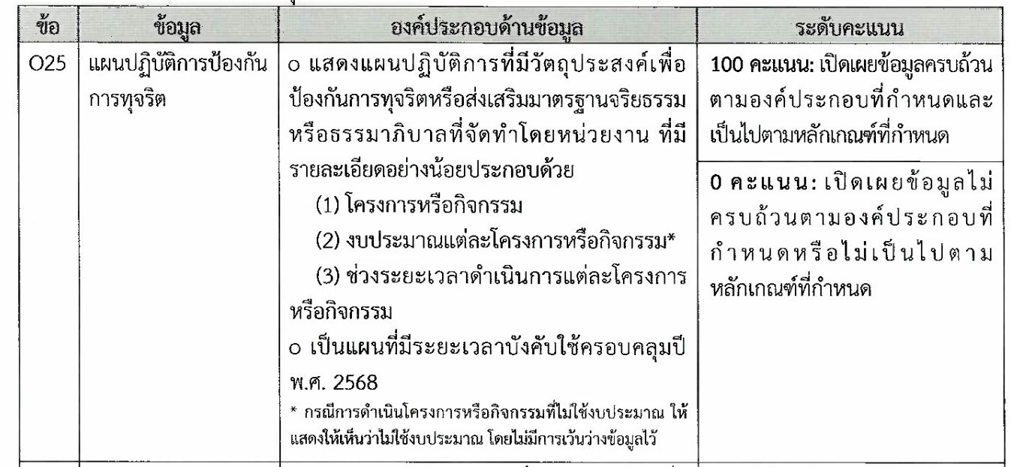
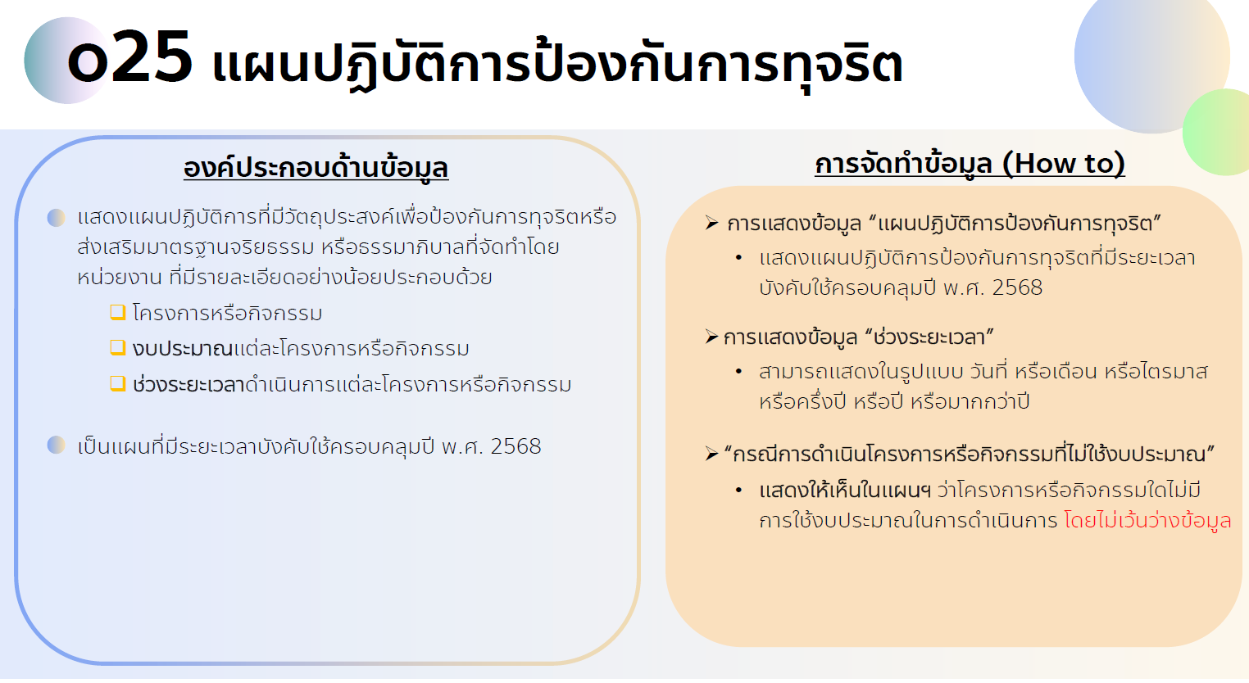

ระเบียบวาระที่ 1 เรื่องที่ประธานแจ้งให้ทราบ
ระเบียบวาระที่ 1 เรื่องที่ประธานแจ้งให้ทราบ
1.1 เกณฑ์การประเมินตามแบบวัด OIT ข้อ O25 และ O26 (ต่อ)
ระเบียบวาระที่ 1 เรื่องที่ประธานแจ้งให้ทราบ
1.1 เกณฑ์การประเมินตามแบบวัด OIT ข้อ O25 และ O26
P.2-10
ตามที่สำนักงาน ป.ป.ช. ได้ประกาศหลักเกณฑ์และปฏิทินการประเมินคุณธรรมและความโปร่งใสในการดำเนินงานของหน่วยงานภาครัฐ (ITA) ตัวชี้วัดที่ 10 การป้องกันการทุจริต เป็นตัวชี้วัดที่มีวัตถุประสงค์เพื่อประเมินการเผยแพร่ข้อมูลที่เป็นปัจจุบันบนเว็บไซต์ของหน่วยงาน เพื่อเปิดเผยการดำเนินการต่าง ๆ ของหน่วยงานให้สาธารณชนได้ทราบ ใน 2 ประเด็น คือ (1) การดำเนินการเพื่อป้องกันการทุจริตในประเด็นสินบน ได้แก่ นโยบายไม่รับของขวัญ และการประเมินความเสี่ยงเพื่อการป้องกันการทุจริต (2) การส่งเสริมคุณธรรมและความโปร่งใสได้แก่ แผนป้องกันการทุจริต มาตรการส่งเสริมคุณธรรมและความโปร่งใสภายในหน่วยงาน ซึ่งการเผยแพร่ข้อมูลในประเด็นข้างต้นแสดงถึงการให้ความสำคัญต่อผลการประเมินเพื่อนำไปสู่การจัดทำมาตรการส่งเสริมความโปร่งใสภายในหน่วยงาน และมีการกำกับติดตามการนำไปสู่การปฏิบัติอย่างเป็นรูปธรรม ตัวชี้วัดย่อยที่ 10.2 การส่งเสริมคุณธรรมและความโปร่งใส ข้อ O25 แผนป้องกันการทุจริต
P.2-3

Slide 4
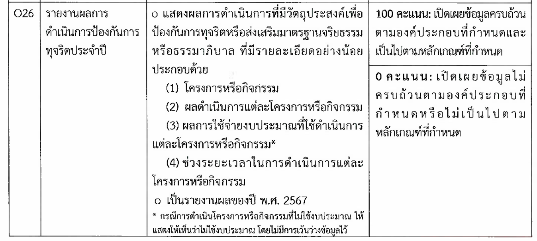
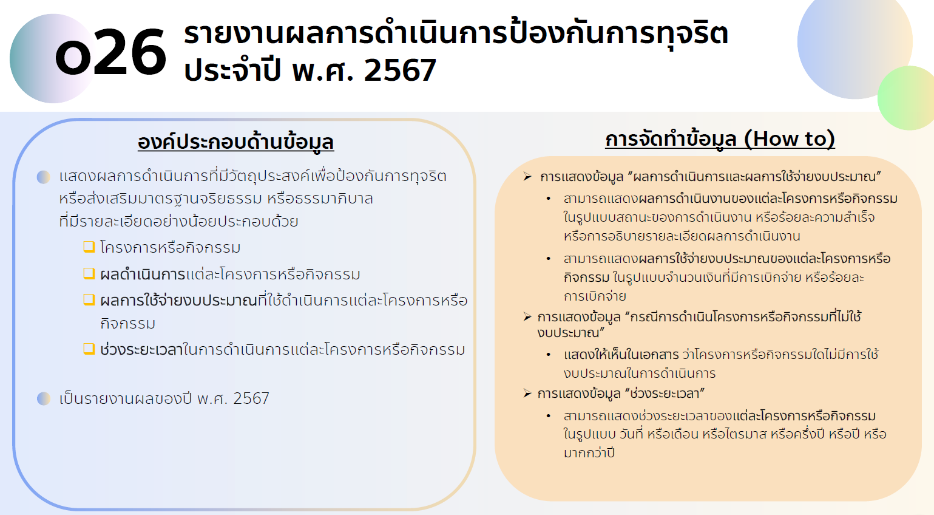
ระเบียบวาระที่ 1 เรื่องที่ประธานแจ้งให้ทราบ
ระเบียบวาระที่ 1 เรื่องที่ประธานแจ้งให้ทราบ
1.1 เกณฑ์การประเมินตามแบบวัด OIT ข้อ O25 และ O26 (ต่อ)
ตามที่สำนักงาน ป.ป.ช. ได้ประกาศหลักเกณฑ์และปฏิทินการประเมินคุณธรรมและความโปร่งใสในการดำเนินงานของหน่วยงานภาครัฐ (ITA) ตัวชี้วัดที่ 10 การป้องกันการทุจริต เป็นตัวชี้วัดที่มีวัตถุประสงค์เพื่อประเมินการเผยแพร่ข้อมูลที่เป็นปัจจุบันบนเว็บไซต์ของหน่วยงาน เพื่อเปิดเผยการดำเนินการต่าง ๆ ของหน่วยงานให้สาธารณชนได้ทราบ ใน 2 ประเด็น คือ (1) การดำเนินการเพื่อป้องกันการทุจริตในประเด็นสินบน ได้แก่ นโยบายไม่รับของขวัญ และการประเมินความเสี่ยงเพื่อการป้องกันการทุจริต (2) การส่งเสริมคุณธรรมและความโปร่งใสได้แก่ แผนป้องกันการทุจริต มาตรการส่งเสริมคุณธรรมและความโปร่งใสภายในหน่วยงาน ซึ่งการเผยแพร่ข้อมูลในประเด็นข้างต้นแสดงถึงการให้ความสำคัญต่อผลการประเมินเพื่อนำไปสู่การจัดทำมาตรการส่งเสริมความโปร่งใสภายในหน่วยงาน และมีการกำกับติดตามการนำไปสู่การปฏิบัติอย่างเป็นรูปธรรม ตัวชี้วัดย่อยที่ 10.2 การส่งเสริมคุณธรรมและความโปร่งใส ข้อ O26รายงานผลการดำเนินการป้องกันการทุจริตประจำปี
P.2-3

Slide 5
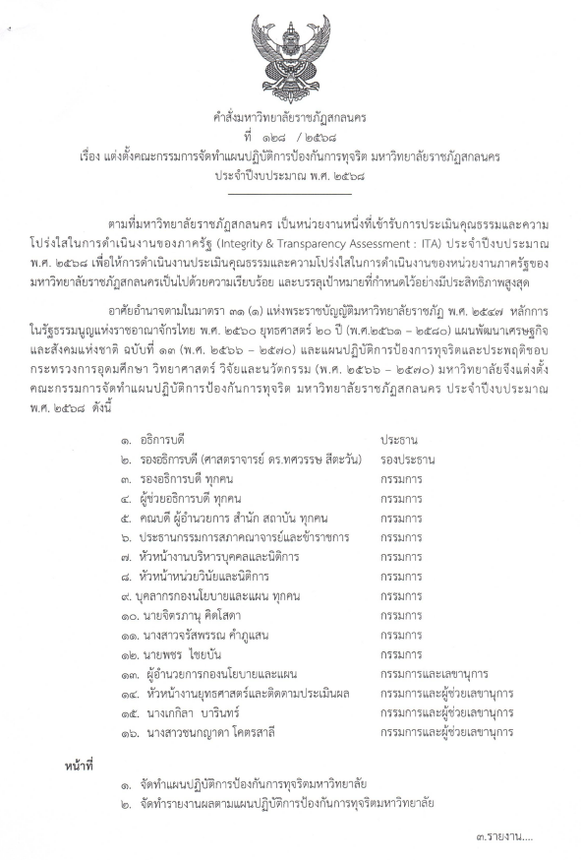
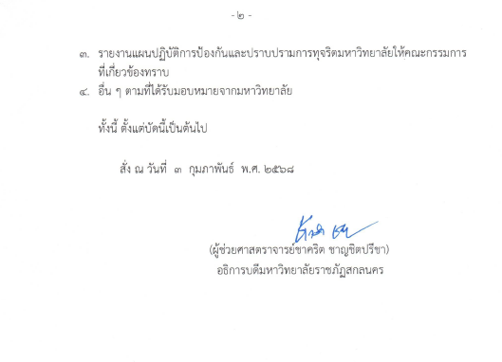
ระเบียบวาระที่ 1 เรื่องที่ประธานแจ้งให้ทราบ
ระเบียบวาระที่ 1 เรื่องที่ประธานแจ้งให้ทราบ
1.2 แต่งตั้งคณะกรรมการจัดทำแผนปฏิบัติการป้องกันการทุจริต มหาวิทยาลัยราชภัฏสกลนคร ประจำปีงบประมาณ พ.ศ. 2568
ตามที่มหาวิทยาลัยราชภัฏสกลนคร เป็นหน่วยงานหนึ่งที่เข้ารับการประเมินคุณธรรมและความโปร่งใสในการดำเนินงานของภาครัฐ (Integrity&Transparency Assessment : ITA) ประจำปีงบประมาณ พ.ศ. 2568 เพื่อให้การดำเนินงานประเมินคุณธรรมและความโปร่งใสในการดำเนินงานของหน่วยงานภาครัฐของมหาวิทยาลัยราชภัฏสกลนครเป็นไปด้วยความเรียบร้อย
และบรรลุเป้าหมายที่กำหนดไว้อย่างมีประสิทธิภาพสูงสุด
ฝ่ายเลขานุการคณะกรรมการจัดทำแผนปฏิบัติการป้องกันการทุจริต จึงได้จัดทำคำสั่งแต่งตั้งคณะกรรมการจัดทำแผนปฏิบัติการป้องกันการทุจริต มหาวิทยาลัยราชภัฏสกลนคร ประจำปีงบประมาณ พ.ศ. 2568
(รายละเอียดตามเอกสารประกอบระเบียบวาระที่ 1.2)
P.4-6

Slide 6
ระเบียบวาระที่ 2 เรื่องรับรองรายงานการประชุม
ไม่มี
P.7

Slide 7
ระเบียบวาระที่ 3 เรื่องสืบเนื่อง
ไม่มี
P.8

Slide 8

ระเบียบวาระที่ 4 เรื่องเสนอเพื่อทราบ
4.1 รายงานผลการดำเนินการป้องกันการทุจริต ประจำปีงบประมาณ พ.ศ. 2567 รอบ 12 เดือน (1 ตุลาคม 2566 – 30 กันยายน 2567) (O26)
มหาวิทยาลัยราชภัฏสกลนคร ได้ดำเนินการจัดทำแผนปฏิบัติการป้องกันการทุจริต ประจำปีงบประมาณ พ.ศ. 2567 และการติดตามรายงานผลการดำเนินการป้องกันการทุจริตอย่างต่อเนื่อง เพื่อนำผลไปปรับปรุงการดำเนินงานป้องกันการทุจริต
ในการนี้ ฝ่ายเลขานุการคณะกรรมการฯ จึงขอรายงานผลการดำเนินการตามแผนปฏิบัติการป้องกันการทุจริต ฯ
ตามเอกสารประกอบระเบียบวาระที่ 4
P.9-35

Slide 9
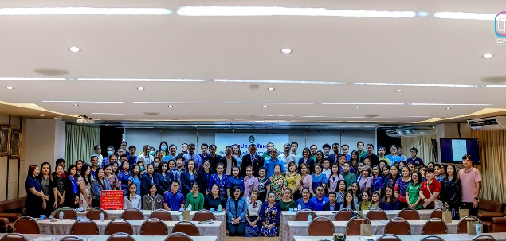
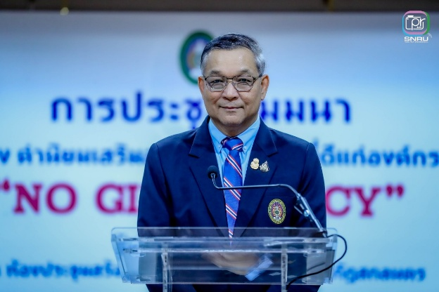
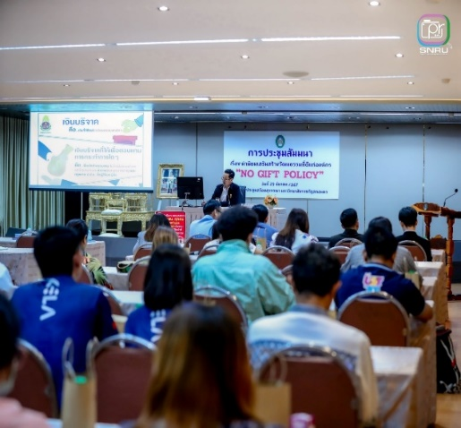
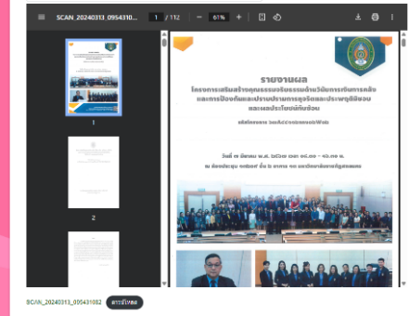
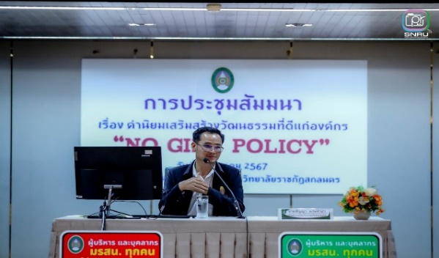
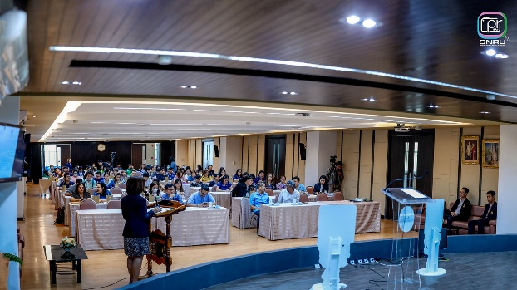
ยุทธศาสตร์ที่ 1 สร้างสังคมที่ไม่ทนต่อการทุจริต
เป้าประสงค์: บุคลากรและนักศึกษามีทัศนคติ ค่านิยมในการต่อต้านการทุจริต
โครงการ/กิจกรรม
2. กิจกรรมขับเคลื่อนจริยธรรมของเจ้าหน้าที่ของรัฐ (O21)
- จัดตั้งคณะทำงานขับเคลื่อนจริยธรรม
- เผยแพร่แนวปฏิบัติ Dos & Don’ts
- เสริมสร้างจริยธรรมของเจ้าหน้าที่
3. กิจกรรมประชุมเชิงปฏิบัติการต่อต้านการทุจริต
5. กิจกรรมสัมมนาผู้นำนักศึกษามหาวิทยาลัยราชภัฏแห่งประเทศไทย
1. กิจกรรมประชุมสัมมนา เรื่อง ค่านิยมเสริมสร้างวัฒนธรรมที่ดีแก่องค์กร “No Gift Policy”
ผู้บริหารและบุคลากรสายสนับสนุนเข้าร่วมกิจกรรมมีความรู้ความเข้าใจและได้แลกเปลี่ยนเรียนรู้แนวทาง กฎ ระเบียบ ข้อมูลประกอบการปฏิบัติงานในหน้าที่ เพื่อเป็นการป้องกันและต่อต้านการทุจริต
เครือข่ายร่วมกับสโมสรนักศึกษาและงานด้านกิจการนักศึกษากับต่างสถาบันเพื่อสื่อสารเกี่ยวกับการทำงาน มีค่าเฉลี่ยสูงสุด สำหรับความคิดเห็นที่มีต่อด้านการพัฒนาการทำงานของสโมสรนักศึกษา
แลกเปลี่ยนเรียนรู้และพัฒนาทักษะภาวะผู้นำ
สร้างเครือข่ายและพัฒนาทักษะ: ส่งเสริมให้ผู้นำนักศึกษามีทักษะในการคิดวิเคราะห์ สื่อสารประสานงาน
ส่งเสริมบทบาทของผู้นำนักศึกษาในการพัฒนาสังคมและท้องถิ่น
การสร้างวัฒนธรรม No Gift Policy
มหาวิทยาลัยราชภัฏสกลนคร โดย สภาคณาจารย์และข้าราชการ ได้จัดประชุมสัมมนา เรื่อง ค่านิยมเสริมสร้างวัฒนธรรมที่ดีแก่องค์กร “No Gift Policy” เพื่อเสริมสร้างความรู้ความเข้าใจและสร้างวัฒนธรรมให้ผู้บริหาร คณาจารย์ และบุคลากรมหาวิทยาลัยราชภัฏสกลนครปฏิเสธการรับของขวัญและของกำนัลทุกชนิดจากการปฏิบัติหน้าที่
แต่งตั้งคณะกรรมการขับเคลื่อนเรื่องจริยธรรม ลงวันที่ 17 มีนาคม 2566 เพื่อกำหนดนโยบาย วางแผน ควบคุม กำกับ ดูแล ติดตาม ให้คำปรึกษา และคำแนะนำ
ได้ดำเนินการเผยแพร่แนวปฏิบัติ Dos & Don’ts โดยได้ขออนุมัติใช้แนวปฏิบัติด้านจริยธรรม (Dos & Don’ts) และได้แจ้งเวียนให้ส่วนราชการและหน่วยงานรับทราบ
5 โครงการ/กิจกรรม
งบประมาณ
213,260 บาท
4. สัมมนาจริยธรรม คุณธรรม และการสร้างความสามัคคี สำหรับนักศึกษาสาขาวิชารัฐประศาสนศาสตร์
เบิกจ่าย 121,630 บาท
วิทยากรได้มีกิจกรรมให้ผู้เข้าร่วมส้มมนาได้เข้าใจถึงปัญหาทางสังคม ไม่ว่าจะเป็นด้านคุณธรรม จริยธรรม และค่านิยมที่พึงประสงค์ที่เกิดขึ้นในสังคม ผลที่ได้จากกิจกรรมทำให้นักศึกษาเกิดการยอมรับทางความคิดต่างของผู้อื่นเพิ่มมากขึ้น และสามารถถ่ายทอดสิ่งที่ตนเองได้รับรู้มาส่งต่อให้บุคคลอื่น พร้อมนำมาพัฒนาตนเองในอนาคต
P.12-19

Slide 10

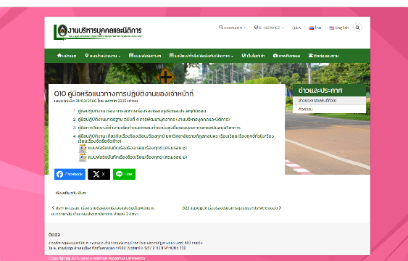
ยุทธศาสตร์ที่ 2 พัฒนาระบบป้องกันการทุจริตเชิงรุก
เป้าประสงค์: พัฒนาระบบการกำกับติดตามตรวจสอบการป้องกันและปราบปรามการทุจริต
โครงการ/กิจกรรม
กลยุทธ์ที่ 2.1 เพิ่มประสิทธิภาพระบบงานป้องกันการทุจริต
1. กิจกรรมการเผยแพร่คู่มือปฏิบัติงาน เรื่อง การจัดการเรื่องร้องเรียนการทุจริตและประพฤติมิชอบ
2. กิจกรรมจัดทำแผนปฏิบัติการป้องกันการทุจริต และการติดตามการดำเนินงานตามแผนปฏิบัติการป้องกันการทุจริตประจำปี
งานบริหารบุคคลและนิติการ จัดทำคู่มือปฏิบัติงาน
เรื่อง การจัดการเรื่องร้องเรียนการทุจริตและประพฤติมิชอบ มีการอำนวยความสะดวกโดยการจัดทำช่องทางร้องเรียนไว้ในเว็บไซต์หน้าหลักของมหาวิทยาลัยแยกออกจากการร้องเรียนทั่วไป มีขั้นตอนการปฏิบัติงานที่ชัดเจนเป็นการเฉพาะ
แผนปฏิบัติการป้องกันการทุจริต มหาวิทยาลัยราชภัฏสกลนคร
ประจำปีงบประมาณ พ.ศ. 2568 (O25) ประกอบด้วย
1. ยุทธศาสตร์ จำนวน 3 ยุทธศาสตร์
2. เป้าประสงค์ จำนวน 3 เป้าประสงค์
3. โครงการ/กิจกรรม จำนวน 22 โครงการ/กิจกรรม
4. งบประมาณในการดำเนินการตามแผนสำหรับปีงบประมาณ พ.ศ. 2568 เป็นเงินทั้งสิ้น 307,200 บาท
8 โครงการ/กิจกรรม
งบประมาณ
45,000 บาท
เบิกจ่าย 41,150 บาท
P.19 - 27

Slide 11
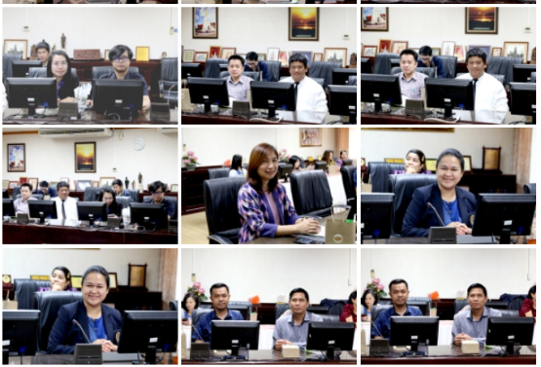
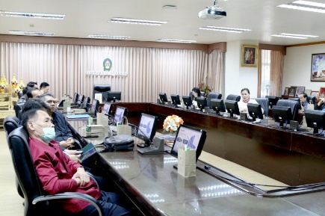
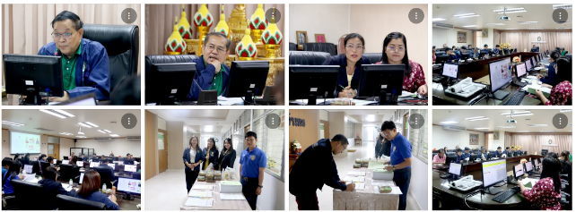
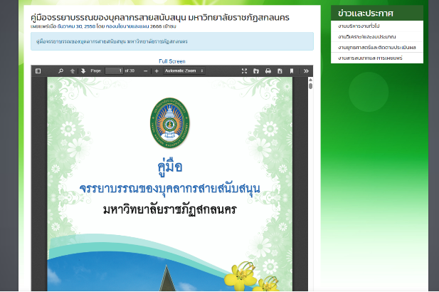
ยุทธศาสตร์ที่ 2 พัฒนาระบบป้องกันการทุจริตเชิงรุก
เป้าประสงค์: พัฒนาระบบการกำกับติดตามตรวจสอบการป้องกันและปราบปรามการทุจริต
โครงการ/กิจกรรม
กลยุทธ์ที่ 2.2 พัฒนาบุคลากรด้านการป้องกันและปราบปรามการทุจริต
1. กิจกรรมประชุมคณะกรรมการประเมินคุณธรรมและความโปร่งใส ในการดำเนินงานของหน่วยงานภาครัฐ (ITA) ประจำปีงบประมาณ พ.ศ. 2567
2. อบรมเชิงปฏิบัติการ เรื่อง แนวทางการประเมินคุณธรรมและความโปร่งใสในการดำเนินงานของหน่วยงานฯ (ITA) ประจำปีงบประมาณ พ.ศ. 2567
3. ประชุมคณะกรรมการประเมินคุณธรรมและความโปร่งใสในการดำเนินงานของมหาวิทยาลัยราชภัฏสกลนคร ประจำปีงบประมาณ พ.ศ. 2567 ครั้งที่ 1/2566
การประชุมชี้แจงการประเมินคุณธรรมและความโปร่งใสในการดำเนินงานของหน่วยงานภาครัฐ (ITA) ประจำปีงบประมาณ พ.ศ. 2567 ร่วมรับฟังการถ่ายทอดสดงาน Kickoff ITA 2024 : Transparency with Quality โปร่งใสอย่างมีคุณภาพ “การประชุมชี้แจงการประเมินคุณธรรมและความโปร่งใสในการดำเนินงานของหน่วยงานภาครัฐ (ITA) ประจำปีงบประมาณ พ.ศ. 2567” โดยมีเนื้อหาสาระเกี่ยวกับการประเมิน ITA และความเปลี่ยนแปลงในแต่ละเครื่องมือแบบเจาะลึกรายประเด็น เพื่อการประเมิน ITA ที่มีคุณภาพมากยิ่งขึ้น ฯลฯ
ผู้บริหาร หัวหน้าส่วนราชการ ผู้รับผิดชอบตัวชี้วัดและผู้ที่เกี่ยวข้อง เข้าร่วมอบรมเชิงปฏิบัติการ เรื่อง แนวทางการประเมินคุณธรรมและความโปร่งใสในการดำเนินงานของหน่วยงานในสังกัดกระทรวงการอุดมศึกษา วิทยาศาสตร์ วิจัยและนวัตกรรม และหน่วยงานภาครัฐ ประเภทสถาบันอุดมศึกษา (ITA) ประจำปีงบประมาณ พ.ศ. 2567 ผ่านสื่ออิเล็กทรอนิกส์ ระบบ Zoom Cloud
แจ้งนโยบายและทิศทางการประเมินคุณธรรมและความโปร่งใสในการดำเนินงานของหน่วยงานภาครัฐ (Integrity and Transparency Assessment: ITA) ประจำปีงบประมาณ พ.ศ. 2567 พร้อมทั้งชี้แจงปฏิทินการปฏิบัติงานการประเมินคุณธรรมและความโปร่งใสในการดำเนินงานของหน่วยงานภาครัฐ (Integrity and Transparency Assessment: ITA) ของมหาวิทยาลัยราชภัฏสกลนคร ประจำปีงบประมาณ พ.ศ. 2567 ให้กับทุกส่วนราชการได้รับทราบ
8 โครงการ/กิจกรรม
งบประมาณ
45,000 บาท
เบิกจ่าย 41,150 บาท
4. กิจกรรมการเผยแพร่คู่มือจรรยาบรรณ
P.19 - 27

Slide 12
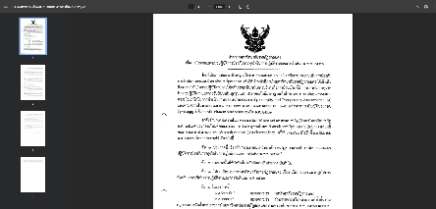

ยุทธศาสตร์ที่ 3 ปฏิรูปกลไกและกระบวนการปราบปรามการทุจริต
เป้าประสงค์: การวางระบบในการบริหารผลการปฏิบัติงานและการป้องกันการรับสินบน
โครงการ/กิจกรรม
กลยุทธ์ 3.1 การวางระบบในการดำเนินการกับเจ้าหน้าที่ ผู้มีผลสัมฤทธิ์การปฏิบัติงานต่ำกว่ามาตรฐาน
1. ประเด็นการใช้อำนาจตามกฎหมาย/การให้บริการตามภารกิจ
ความเสี่ยง : เจ้าหน้าที่ของรัฐเรียกรับเงิน หรือของกำนัลจากนักวิจัย เพื่อให้ได้รับการตีพิมพ์เผยแพร่ผลงานวิจัย
2. ประเด็นการจัดซื้อจัดจ้าง
ความเสี่ยง : เจ้าหน้าที่ของรัฐเรียกรับสินบน/ของกำนัล ระหว่างการเจรจาต่อรองจัดหาพัสดุ
3. ประเด็นการบริหารงานบุคคล
ความเสี่ยง : เจ้าหน้าที่ของรัฐเรียกรับเงิน หรือของกำนัลจากผู้ยื่นขอรับการประเมินเข้าสู่ตำแหน่งทางวิชาการระดับผู้ช่วยศาสตราจารย์ รองศาสตราจารย์ และศาสตราจารย์
การจัดทำประกาศมหาวิทยาลัยราชภัฏสกลนคร เรื่อง นโยบายและแนวปฏิบัติการป้องกันการทุจริตในการปฏิบัติงานและการรับสินบน
จัดทำประกาศมหาวิทยาลัยราชภัฏสกลนคร เรื่อง นโยบายและแนวปฏิบัติการป้องกันการทุจริตในการปฏิบัติงานและการรับสินบน พ.ศ. 2566
กลยุทธ์ 3.2 การวางระบบในการป้องกันการรับสินบน
การจัดทำประกาศมหาวิทยาลัยราชภัฏสกลนคร เรื่อง การดำเนินการกับเจ้าหน้าที่ผู้มีผลสัมฤทธิ์การปฏิบัติงานต่ำกว่ามาตรฐาน (O30)
9 กิจกรรม
ไม่ใช้งบประมาณ
กลยุทธ์ 3.2 การวางระบบในการป้องกันการรับสินบน
มหาวิทยาลัยราชภัฏสกลนคร ได้ดำเนินนการจัดทำการประเมินความเสี่ยงการทุจริตในประเด็นที่เกี่ยวข้องกับสินบน ประจำปีงบประมาณ พ.ศ. 2567 จากประเด็นความเสี่ยงการใช้อำนาจตามกฎหมาย/การให้บริการตามภารกิจ การจัดซื้อจัดจ้าง และการบริหารงานบุคคล โดยผ่านกระบวนการวิเคราะห์สาเหตุของความเสี่ยง กำหนดเกณฑ์การประเมินความเสี่ยง การประเมินระดับความเสี่ยง จัดลำดับความเสี่ยง วางมาตรการป้องกันความเสี่ยง จากกระบวนการดำเนินงานที่กล่าวมา ทำให้มหาวิทยาลัยราชภัฏสกลนคร มีความเสี่ยงการทุจริตในประเด็นที่เกี่ยวข้องกับสินบน จำนวน 3 ความเสี่ยง มีรายละเอียดดังนี้
P.28-35
จัดทำประกาศมหาวิทยาลัยราชภัฏสกลนคร เรื่อง มาตรการตรวจสอบการใช้ดุลพินิจ
การจัดทำประกาศหรือระเบียบเกี่ยวกับการรับสินบน
กิจกรรมสื่อสาธารณะสร้างการรับรู้ปราบปรามทุจริต
รายงานการรับทรัพย์สินหรือประโยชน์อื่นใดโดยธรรมจรรยาสำหรับหน่วยงาน ตามมาตรา 128 (O29)
การกำกับดูแลการใช้ทรัพย์สินของราชการ (O34)

Slide 13
4.2 ปฏิทินการดำเนินงานจัดทำแผนปฏิบัติการป้องกันการทุจริต มหาวิทยาลัยราชภัฏสกลนคร ประจำปีงบประมาณ พ.ศ. 2568
พฤศจิกายน 67
พฤศจิกายน 67
มกราคม 68
กุมภาพันธ์ 68
กันยายน 68
ศึกษาหลักเกณฑ์และคู่มือการประเมินคุณธรรมและความโปร่งใสในการดำเนินงานของหน่วยงานภาครัฐ ITA
จัดทำบันทึกสำรวจโครงการประกอบการจัดทำแผนปฏิบัติการป้องกันการทุจริต มหาวิทยาลัย
ราชภัฏสกลนคร ประจำปีงบประมาณ พ.ศ. 2568 ไปยังทุกคณะ สำนัก สถาบัน กอง
กำหนดส่งกองนโยบายและแผน ภายใน วันพฤหัสบดีที่ 28 พฤศจิกายน 2567
มหาวิทยาลัยราชภัฏสกลนคร ดำเนินการประชุมชี้แจงเกี่ยวกับหลักเกณฑ์และแนวทางการประเมินคุณธรรมและความโปร่งใสในการดำเนินงานของหน่วยงานภาครัฐ (Integrity and Transparency Assessment : ITA) ซึ่งการดำเนินงานประกอบด้วย
1) แผนปฏิบัติการป้องกันการทุจริต มหาวิทยาลัยราชภัฏสกลนคร
ประจำปี พ.ศ. 2568 (O25)
2) รายงานผลการดำเนินการป้องกันการทุจริต ประจำปีงบประมาณ พ.ศ. 2567 (O26)
แต่งตั้งคณะกรรมการจัดทำแผนปฏิบัติการป้องกันการทุจริต มหาวิทยาลัยราชภัฏสกลนคร ประจำปี พ.ศ. 2568
รายงานผลการดำเนินงานตามแผนปฏิบัติการป้องกันการทุจริต ประจำปีงบประมาณ พ.ศ. 2568 รอบ 12 เดือน
24 มีนาคม 68
ประชุมคณะกรรมการจัดทำแผนปฏิบัติการป้องกันการทุจริต ครั้งที่ 1/2568 เพื่อพิจารณา (ร่าง) แผนปฏิบัติการป้องกันการทุจริต มหาวิทยาลัยราชภัฏสกลนคร ประจำปีงบประมาณ พ.ศ. 2568
1. แจ้งเวียนแผนปฏิบัติการป้องกันการทุจริต ประจำปีงบประมาณ พ.ศ. 2568 ให้ผู้ที่เกี่ยวข้องทราบและถือปฏิบัติ
2. เผยแพร่แผนปฏิบัติการป้องกันการทุจริต ประจำปีงบประมาณ พ.ศ. 2568 บนเว็บไซต์มหาวิทยาลัย
P.36

Slide 14

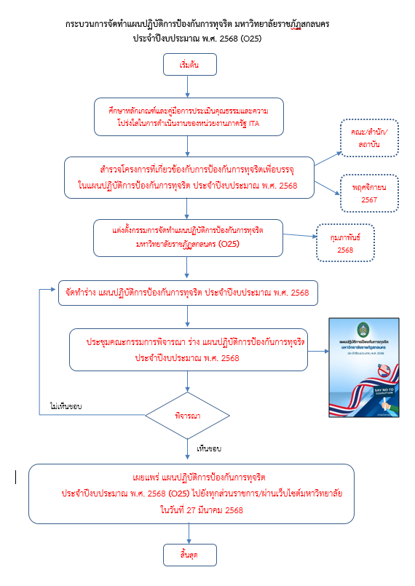
ระเบียบวาระที่ 5 เรื่องเสนอเพื่อพิจารณา
ร่าง แผนปฏิบัติการป้องกันการทุจริต มหาวิทยาลัยราชภัฏสกลนคร ประจำปีงบประมาณ พ.ศ. 2568 (O25)
ฝ่ายเลขานุการคณะกรรมการได้มีการรวบรวมโครงการ/กิจกรรม จากคณะ สำนัก สถาบัน กอง ที่เกี่ยวข้องหรือสอดคล้องกับแผนปฏิบัติการป้องกันการทุจริต เพื่อบรรจุโครงการดังกล่าวในแผนปฏิบัติการป้องกันการทุจริต ของมหาวิทยาลัยราชภัฏสกลนคร ประจำปีงบประมาณ พ.ศ. 2568 และนำมาจัดทำแผนปฏิบัติการป้องกันการทุจริต มหาวิทาลัยราชภัฏสกลนคร ประจำปีงบประมาณ พ.ศ. 2568 (O25) โดยมีความสอดคล้องกับแผนปฏิบัติการด้านการต่อต้านการทุจริตและประพฤติมิชอบ ระยะที่ 2 (พ.ศ. 2566 – 2570) ของสำนักงาน ป.ป.ช. และคณะกรรมการขับเคลื่อนแผนแม่บทภายใต้ยุทธศาสตร์ชาติว่าด้วยการต่อต้านการทุจริตและประพฤติมิชอบ (พ.ศ. 2560 – 2580) ซึ่งมีความสอดคล้องกับยุทธศาสตร์ชาติ ระยะ 20 ปี (พ.ศ. 2561 – 2580) แผนพัฒนาเศรษฐกิจและสังคมแห่งชาติ ฉบับที่ 13 (พ.ศ. 2566 – 2570) ยุทธศาสตร์ชาติว่าด้วยการป้องกันและปราบปรามทุจริตระยะที่ 3 (พ.ศ. 2566 – 2570) รวมถึงยุทธศาสตร์กระทรวงการอุดมศึกษา วิทยาศาสตร์ วิจัยและนวัตกรรม (พ.ศ. 2566 – 2570) โดยแผนปฏิบัติการป้องกันการทุจริต มหาวิทยาลัยราชภัฏสกลนคร ประจำปีงบประมาณ พ.ศ. 2568 (O25) ประกอบด้วย
P.22-37
P.37 - 59

Slide 15
ประเด็นยุทธศาสตร์
ยุทธศาสตร์ที่ 1
สร้างสังคมที่ไม่ทนต่อการทุจริต
ยุทธศาสตร์ที่ 2
พัฒนาระบบป้องกันการทุจริตเชิงรุก
ยุทธศาสตร์ที่ 3
ปฏิรูปกลไกและกระบวนการปราบปรามการทุจริต
เป้าประสงค์
พัฒนาระบบการกำกับติดตามตรวจสอบการป้องกัน
และปราบปรามการทุจริต
เป้าประสงค์
บุคลากรและนักศึกษามีทัศนคติ ค่านิยมในการต่อต้านการทุจริต
เป้าประสงค์
การวางระบบในการบริหารผลการปฏิบัติงานและการป้องกันการรับสินบน
โครงการ/กิจกรรม
โครงการ/กิจกรรม
โครงการ/กิจกรรม
1. กองนโยบายและแผน
กิจกรรมจัดทำแผนปฏิบัติการป้องกันการทุจริต และการติดตามการดำเนินงานตามแผนปฏิบัติการป้องกันการทุจริตประจำปี
กิจกรรมประชุมคณะกรรมการประเมินคุณธรรมและความโปร่งใสในการดำเนินงานของหน่วยงานภาครัฐ (ITA)
กิจกรรมการดำเนินงานตามกรอบการประเมินคุณธรรมและความโปร่งใสในการดำเนินงานของหน่วยงานภาครัฐ
2. งานบริหารบุคคลและนิติการ
การส่งเสริมสนับสนุนให้บุคลากรปฏิบัติงานตามจรรยาบรรณ
การคัดเลือกข้าราชการพลเรือนดีเด่น
การคัดเลือกบุคลากรดีเด่นสายสนับสนุน
กิจกรรมการเผยแพร่คู่มือจรรยาบรรณ
การจัดทำประกาศหรือระเบียบเกี่ยวกับจรรยาบรรณ
กิจกรรมเผยแพร่คู่มือหรือแนวทางการปฏิบัติงานของเจ้าหน้าที่
3. หน่วยนิติกร
กิจกรรมการเผยแพร่คู่มือปฏิบัติงาน เรื่อง การจัดการเรื่องร้องเรียนการทุจริตและประพฤติมิชอบ
กิจกรรมเผยแพร่มาตรการส่งเสริมคุณธรรมและความโปร่งใสภายในหน่วยงาน
4. สาขาวิชารัฐศาสตร์คณะมนุษยศาสตร์และสังคมศาสตร์
กิจกรรมทักษะการบริหารจัดการด้านการเงิน พัสดุ และการเบิกจ่าย
P.56 - 57
1. สภาคณาจารย์และข้าราชการ
กิจกรรมขับเคลื่อน No Gift Policy
2. งานบริหารบุคคลและนิติการ
กิจกรรมขับเคลื่อนจริยธรรมของเจ้าหน้าที่ของรัฐ
3. หน่วยนิติกร
กิจกรรมเสริมสร้างจิตสำนึกด้านวินัย ความโปร่งใส
4. สาขาวิชารัฐศาสตร์คณะมนุษยศาสตร์และสังคมศาสตร์
กิจกรรมเตรียมความพร้อมสู่วิชาชีพรัฐศาสตร์
5. สาขาวิชารัฐประศาสนศาสตร์คณะวิทยาการจัดการ
กิจกรรมที่ 7 สัมมนาจริยธรรม คุณธรรม และการสร้างความสามัคคี
กิจกรรมที่ 8 อบรมกฎหมายและเส้นทางการเข้าสู่อาชีพ สาหรับนักศึกษาสาขาวิชารัฐประศาสนศาสตร์
1. งานบริหารบุคคลและนิติการ
การจัดทำประกาศเรื่อง การดำเนินการกับเจ้าหน้าที่ผู้มีผลสัมฤทธิ์การปฏิบัติงานต่ำกว่ามาตรฐาน
จัดทำประกาศ เรื่อง มาตรการตรวจสอบการใช้ดุลพินิจ
การจัดทำประกาศหรือระเบียบเกี่ยวกับการรับสินบน
รายงานการรับทรัพย์สินหรือประโยชน์อื่นใดโดยธรรมจรรยาสำหรับหน่วยงาน ตามมาตรา 128 (O29)
2. กองกลาง สำนักงานอธิการบดี
การประเมินความเสี่ยงการทุจริตในประเด็นที่เกี่ยวข้องกับสินบน
P.53 - 55
งบประมาณในการดำเนินการตามแผน
สำหรับปีงบประมาณ พ.ศ. 2568
เป็นเงินทั้งสิ้น 307,200 บาท
P.51 - 52

Slide 16

พิจารณา
ฝ่ายเลขานุการขอให้ที่ประชุมพิจารณาโครงการ/กิจกรรม
ที่เกี่ยวข้องกับการป้องกันการทุจริต หากมีหน่วยงานใดมีโครงการ/กิจกรรม เพิ่มเติม สามารถเสนอเข้ามาได้ภายในวันพุธที่ 26 มีนาคม 2568 เพื่อฝ่ายเลขานุการสามารถบรรจุในแผนปฏิบัติการป้องกันการทุจริต ประจำปีงบประมาณ พ.ศ. 0268
ก่อนนำเสนออนุมัติต่อไปค่ะ

Slide 17
ระเบียบวาระที่ 6 เรื่องอื่น ๆ
ไม่มี

Slide 18
วาระที่ 5 (ฝน นำเสนอ)
เรียน ท่านอธิการบดี รองอธิการบดี ผู้บริหาร และผู้เข้าร่วมประชุมค่ะ
ในวาระที่ 5 นี้ ฝ่ายเลขานุการ ขอเสนอที่ประชุมพิจารณาโครงการและกิจกรรมที่เกี่ยวข้องกับการป้องกันการทุจริต ซึ่งฝ่ายเลขานุการได้ดำเนินการรวบรวมโครงการ/กิจกรรม จากคณะ สำนัก สถาบัน และจัดทำแผนปฏิบัติการป้องกันการทุจริต เรียบร้อยแล้ว ดังเอกสาร หน้า 51 – 57
ในปีนี้ มีหน่วยงานส่งโครงการ/กิจกรรมเพื่อป้องกันการทุจริตเข้ามาทั้งหมด 22 โครงการ/กิจกรรม ภายใต้ 3 ประเด็นยุทธศาสตร์ ดังนี้ค่ะ
ประเด็นยุทธศาสตร์ที่ 1 สร้างสังคมที่ไม่ทนต่อการทุจริต มีเป้าหมายส่งเสริมบุคลากรนักศึกษามีทัศนคติค่านิยมในการต่อต้านการทุจริต
จำนวน 6 โครงการ/กิจกรรม หน้า 51 - 52
ประเด็นยุทธศาสตร์ที่ 2 พัฒนาระบบป้องการทุจริตเชิงรุก มีเป้าหมาย ยกระดับระบบการกำกับ ติดตาม และตรวจสอบการป้องกันการทุจริต
จำนวน 11 โครงการกิจกรรม หน้า 53 - 55
ประเด็นยุทธศาสตร์ที่ 3 ปฏิรูปกลไกและกระบวนการปราบปรามการทุจริต เป้าหมายเพื่อวางระบบบริหารผลการปฏิบัติงานและป้องกันการรับสินบน
จำนวน 5 โครงการ/กิจรรม หน้า 56 - 57
หากหน่วยงานใดมีโครงการเพิ่มเติมสามารถเสนอ เข้ามาได้ภายในวันที่ 26 มีนาคม 2568 นี้ค่ะ จึงเรียนมาเพื่อโปรดพิจารณาค่ะ ขอบคุณค่ะ

Slide 19
วาระที่ 4.1 (ผอ.ต้อย นำเสนอ)
เรียน ท่านประธานและที่ประชุมที่เคารพ
ในวาระที่ 4 นี้ ฝ่ายเลขานุการ ขอรายงานผลการดำเนินงานป้องกันการทุจริต ประจำปีงบประมาณ พ.ศ. 2567 รอบ 12 เดือน ซึ่งได้ดำเนินการติดตามและรวบรวมรายงานผลจากหน่วยงานต่างๆ เป็นที่เรียบร้อย โดยการรายงานจะสอดคล้องกับประเด็นยุทธศาสตร์ที่กำหนดไว้ การดำเนินงานด้านการป้องกันการทุจริต แบ่งออกเป็น 3 ยุทธศาสตร์หลัก โดยขอสรุปผลการดำเนินงานตามยุทธศาสตร์ ดังนี้
ประเด็นยุทธศาสตร์ที่ 1 สร้างสังคมที่ไม่ทนต่อการทุจริต มีเป้าหมายส่งเสริมบุคลากรนักศึกษามีทัศนคติค่านิยมในการต่อต้านการทุจริต
มีการดำเนินโครงการและกิจกรรมทั้งหมด 5 โครงการ/กิจกรรม ตัวอย่างโครงการสำคัญสำคัญเช่น กิจกรรมประชุมสัมมนา เรื่อง ค่านิยมเสริมสร้างวัฒนธรรมที่ดีแก่องค์กร “No Gift Policy” จัดโดยสภาคณาจารย์ มีเป้าหมายเพื่อเสริมสร้างความรู้ความเข้าใจและสร้างวัฒนธรรมให้ผู้บริหาร คณาจารย์ และบุคลากรมหาวิทยาลัยราชภัฏสกลนครปฏิเสธการรับของขวัญและของกำนัลทุกชนิดจากการปฏิบัติหน้าที่
ประเด็นยุทธศาสตร์ที่ 2 พัฒนาระบบป้องการทุจริตเชิงรุก มีเป้าหมาย ยกระดับระบบการกำกับ ติดตาม และตรวจสอบการป้องกันการทุจริต
มีการดำเนินโครงการและกิจกรรมทั้งหมด 8 โครงการกิจกรรม รายละเอียดหน้า 19 -27 ตัวอย่างโครงการสำคัญ เช่น กิจกรรมการเผยแพร่คู่มือปฏิบัติงาน เรื่อง การจัดการเรื่องร้องเรียนการทุจริตและประพฤติมิชอบ งานบริหารบุคคลและนิติการ มีการอำนวยความสะดวกโดยการจัดทำช่องทางร้องเรียนไว้ในเว็บไซต์หน้าหลักของมหาวิทยาลัยแยกออกจากการร้องเรียนทั่วไป มีขั้นตอนการปฏิบัติงานที่ชัดเจนเป็นการเฉพาะ
ประเด็นยุทธศาสตร์ที่ 3 ปฏิรูปกลไกและกระบวนการปราบปรามการทุจริต เป้าหมายเพื่อวางระบบบริหารผลการปฏิบัติงานและป้องกันการรับสินบนมีการดำเนินโครงการและกิจกรรมทั้งหมด 9 โครงการ/กิจรรม หน้า 28 – 35 ตัวอย่างโครงการสำคัญ เช่น การจัดทำแผนประเมินความเสี่ยงการทุจริตในประเด็นที่เกี่ยวข้องกับการรับสินบน การจัดซื้อ จัดจ้าง โดยมีการพิจารณา 3 ประเด็นความเสี่ยง ได้แก่ ประเด็นการใช้อำนนาจตามกฎหมายการให้บริการตามภารกิจ ประเด็นการจัดซื้อจัดจ้าง และประเด็นการบริหารงานบุคคล นอกจากนี้ก็ยังมีการจัดทำประกาศเรื่องนโยบายและแนวทางปฏิบัติการป้องการทุจริตในการปฏิบัติงานและการรับสินบน
หากที่ประชุมมีข้อเสนอแนะเพิ่มเติมเกี่ยวกับการดำเนินโรงการ สามารถแจ้งฝ่ายเลขานุการเพื่อปรับปรุงแนวทางดำเนินงานในอนาคต สามารถแจ้งได้ค่ะ จึงเรียนมาเพื่อโปรดทราบค่ะ

Slide 20
วาระที่ 4.2 (ผอ.ต้อย นำเสนอ)
เรียน ท่านประธาน และที่ประชุมที่เคารพ ในวาระที่ 4.2 ฝ่ายเลขานุการขอรายงานปฏิทินการดำเนินงานจัดทำแผนปฏิบัติการป้องกันการทุจริต ประจำปีงบประมาณ พ.ศ. 2568
ซึ่งเป็นแนวทางและกรอบระยะเวลาการดำเนินงาน เพื่อให้ทุกหน่วยงานได้รับทราบและดำเนินการตามแผนที่กำหนด
ซึ่งกระบวนการจัดทำแผนปฏิบัติการป้องกันการทุจริต
ได้เริ่มต้นตั้งแต่เดือนพฤศจิกายน 2567 และจะแล้วเสร็จในเดือนมีนาคม 2568
ซึ่งจะมีการติดตามการดำเนินงาน รอบ 12 เดือน ในเดือนกันยายน 2568
หากที่ประชุมมีข้อเสนอแนะเกี่ยวกับปฏิทินการดำเนินงาน หรือแนวทางการจัดทำแผนปฏิบัติการ สามารถแจ้งฝ่ายเลขานุการเพื่อพิจารณาปรับปรุงในลำดับถัดไป
จึงเรียนมาเพื่อโปรดทราบค่ะ ขอบคุณค่ะ

